Slide 1
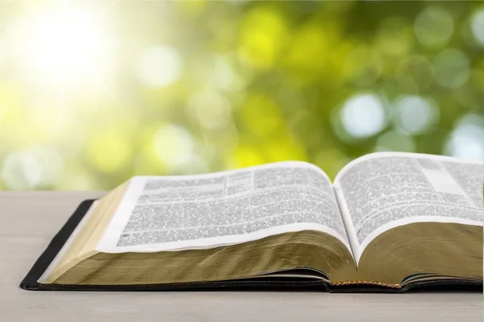
Суботня школа
Щиро вітаємо вас!

Slide 2


«Сповнені всією Божою волею»
Братнє спілкування:
- Як саме ви відчували Божу присутність і підтримку протягом минулого тижня?
- Поділіться досвідом, як ви допомагали або підтримували когось на минулому тижні.

Slide 3


Урок №1
Перевірка реальності

Slide 4
Перевірка реальності
Головна думка:
Перш ніж зростати у взаєминах із Богом, необхідно чесно оцінити свій духовний стан і прийняти запрошення Ісуса перебувати в Ньому.

Slide 5
Перевірка реальності
Мета уроку:
Допомогти зрозуміти, як Біблія описує духовний стан людини та чому важливо перебувати в тісних взаєминах із Христом.
Спонукати до чесної оцінки свого духовного життя та бажання прийняти Божу любов і керівництво.
Заохотити приділяти щоденний час для спілкування з Богом у молитві та дослідженні Його Слова.

Slide 6
Перевірка реальності
Активна підготовка:
Чому навіть добрі стосунки між людьми з часом можуть слабшати?
Що потрібно робити, щоб стосунки залишалися живими і міцними?

Slide 7
Перевірка реальності
Пам'ятний вірш:
«Як полюбив Мене Отець, так і Я полюбив вас; тож перебувайте в Моїй любові»
Івана 15:9

Slide 8
Перевірка реальності
Дослідження Біблії:
Чим оцінка церкви про себе відрізняється від оцінки Ісуса? Яке рішення пропонує Ісус для духовної бідності людини?
Відкриття 3:14-19

Slide 9
Перевірка реальності
Дослідження Біблії:
2. Що робить Ісус біля дверей людського серця? Яку обіцянку Він дає тому, хто відкриє Йому?
Відкриття 3:20

Slide 10
Перевірка реальності
Дослідження Біблії:
3. Чому Бог прагне взаємин із людиною?
Що лежить в основі цих взаємин?
Буття 2:7, 3:8–10; Єремії 31:3-4

Slide 11
Перевірка реальності
Дослідження Біблії:
4. Яку протиотруту від нашого лаодикійського стану пропонує Христос? Як перебування в любові Христа змінює життя людини?
Івана 15:1-11

Slide 12
Перевірка реальності
Дослідження Біблії:
5. Від чого залежить наше «перебування на лозі» і постійний духовний ріст?
Луки 11:13; Римлянам. 8:9–11

Slide 13
Перевірка реальності
Актуальність:
Як зрозуміти, що наші стосунки з Богом справді живі?

Slide 14
Перевірка реальності
Практичне застосування:
Як ви боритеся з духовною лінню?

Slide 15
Перевірка реальності
Висновок:
Перш ніж духовно зростати, необхідно чесно оцінити свій стан перед Богом.
Ісус пропонує рішення: перебувати в Ньому, і тоді наше життя зміниться.

Slide 16
Перевірка реальності
Практичне завдання:
Протягом цього тижня:
виділіть час для особистого спілкування з Богом;
зверніть увагу, як Бог говорить до вас через Біблію;

